Slide 1
Spor Bilimleri Fakültesi Spor Yöneticiliği Bölümü Performans Sunumu

Slide 2
BÖLÜM HAKKINDA BİLGİLER (2021-2022)
BÖLÜM | Prof. Dr. | Doç. Dr. | Dr. Öğr. Üyesi | Arş. Gör. | Toplam
Spor Yöneticiliği | 2 | 1 | 3 | 4 | 10

Slide 3
SPOR YÖNETİCİLİĞİ LİSANS ÖĞRENCİ SAYILARI
LİSANS YKS ÖĞRENCİ SAYISI: 50 / Yeni Kayıt: 50 (%100 Doluluk oranı)
2021 Yılında Taban Puan: 217.21 Tavan Puan: 295.6
2022 Yılında Taban Puan: 279.80 Tavan Puan 366.6
(Yerleştirme Sırasında İlk 300.000’e girmiş öğrenciler tercih etmiştir)
LİSANS YABANCI UYRUKLU (YÖS) ÖĞRENCİ SAYISI: 38 / Yeni Kayıt: 33
YATAY-DİKEY GEÇİŞ ÖĞRENCİ SAYISI: 6
MİSAFİR ÖĞRENCİ SAYISI: 2
MEZUN ÖĞRENCİ SAYISI: 47

Slide 4
SPOR YÖNETİCİLİĞİ LİSANSÜSTÜ ÖĞRENCİ SAYILARI
YÜKSEK LİSANS ÖĞRENCİ SAYISI: 45 / Yeni Kayıt: 13 +1 (iş deneyimli öğrenci)
DOKTORA ÖĞRENCİ SAYISI: 15 / Yeni Kayıt: 3
YÜKSEK LİSANS YABANCI UYRUKLU ÖĞRENCİ SAYISI: --
YÜKSEK YATAY-DİKEY GEÇİŞ ÖĞRENCİ SAYISI: 1
YÜKSEK LİSANS İŞ DENEYİMLİ ÖĞRENCİ SAYISI: 1 / Yeni Kayıt: 1
YÜKSEK LİSANS MEZUN ÖĞRENCİ SAYISI: 18
DOKTORA MEZUN ÖĞRENCİ SAYISI: 1

Slide 5
SPOR YÖNETİCİLİĞİ BÖLÜM FAALİYETLERİ
“Lisansüstü Seminer Günleri” programı gerçekleştirildi.
Seminer Günlerine Prof. Dr. Hülya Aşçı, Doç. Dr. Gözde Ersöz, Prof. Dr. Selda Bereket ve Prof. Dr. Levent İnce davetli konuşmacı olarak katılım gösterdiler.
Spor Yöneticiliği Geleneği bozmadı!
Türkiye Bedensel Engelliler Federasyonu Ampute Futbol 2. ligi Şampiyonu Sakarya Akgün Ampute futbol takımı ile Spor Bilimleri Fakültesi arasında gösteri maçı yapıldı.
Sporda Gönüllülük ve Kariyer günü
Sporda Kariyer ve Gönüllük ana temasıyla gerçekleşen organizasyon için Spor İstanbul genel müdürü Renay Onur ve Spor İstanbul Halkla İlişkiler Şefi Derya Uzan Yenipazarlı'yı ağırladık.

Slide 6
SPOR YÖNETİCİLİĞİ BÖLÜM FAALİYETLERİ
Şampiyonu ağırladık
Beş Avrupa, bir dünya şampiyonluğu bulunan ve bir dünya 2.liği ve bir olimpiyat 3.lüğü bulunan, güreşte ilklerin kadını Yasemin Adar konuğumuz oldu.
19. Uluslararası Spor Bilimleri Kongresine katılım sağlandı
3. Uluslararası Rekreasyon ve Spor Yönetimi Kongresine katılım sağlandı
Bölüm akreditasyon denetlemesinden geçti
Bölüm Diğer bölümlere 7+1 iş yeri uygulamasında destek sağlandı
Üniversite kararı ile Girişimcilik ve Proje dersinde yapılan yarıyıl değişikliği nedeniyle bölüm öğretim üyeleri ve öğrencilerden alınan geri dönüşler sonucunda ders planında güncellemeler yapıldı.

Slide 7
YAYINLAR HAKKINDA BİLGİLER (2021-2022)
BÖLÜM | Bildiri | Makale | BAP Projesi | Toplam
Spor Yöneticiliği | 10 | 12 | 1 | 23

Slide 8
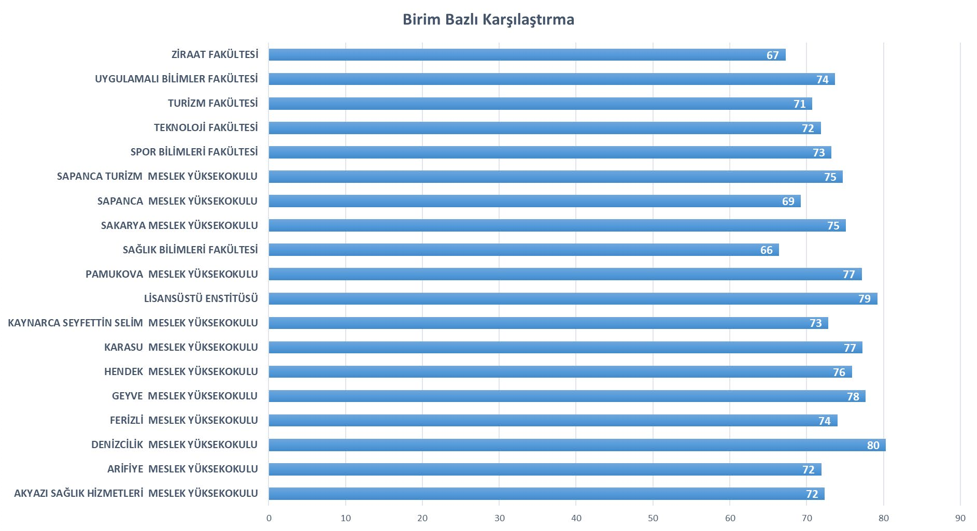
ÖĞRENCİ MEMNUNİYET ANKETİ

Slide 9
2022/2023 Hedeflerimiz
Akreditasyon kriterlerimizi geliştirmek
(Sınav değerlendirmelerini MÜDEK kriterlerine göre düzenlemek)
Bölüm yayın sayısını arttırmak
Öğrencilerin TÜBİTAK proje başvuru sayılarını arttırmak

Slide 10
TEŞEKKÜRLER

